Slide 1
On-Device Training
권철현, 신재하
Changwon National University

Slide 2
파일 입출력 오버헤드 확인
파일 입출력의 오버헤드를 확인하기 위해 실험 진행
Calendar.getInstance() 메소드를 통해 실험 시작 시간, 종료 시간 측정
시작 시간 - 종료 시간 = 작업 시간

Slide 3
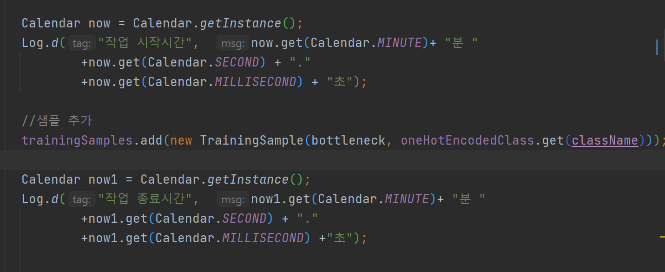
기존 샘플 추가 작업 시간
Calendar.getInstance()를 사용하여 현재 시간 측정

Slide 4
기존 샘플 추가 작업 시간
calendar.getInstance().get(Calendar.MILISECOND) 로는 3자리 까지만 측정 가능
측정 결과 약 0.0001초 소요
 | 작업 시간
Test 01 | 0.000
Test 02 | 0.000
Test 03 | 0.000
Test 04 | 0.000
Test 05 | 0.000
Test 06 | 0.000
Test 07 | 0.001
Test 08 | 0.000
Test 09 | 0.000
Test 10 | 0.000
Avg | 0.0001

Slide 5
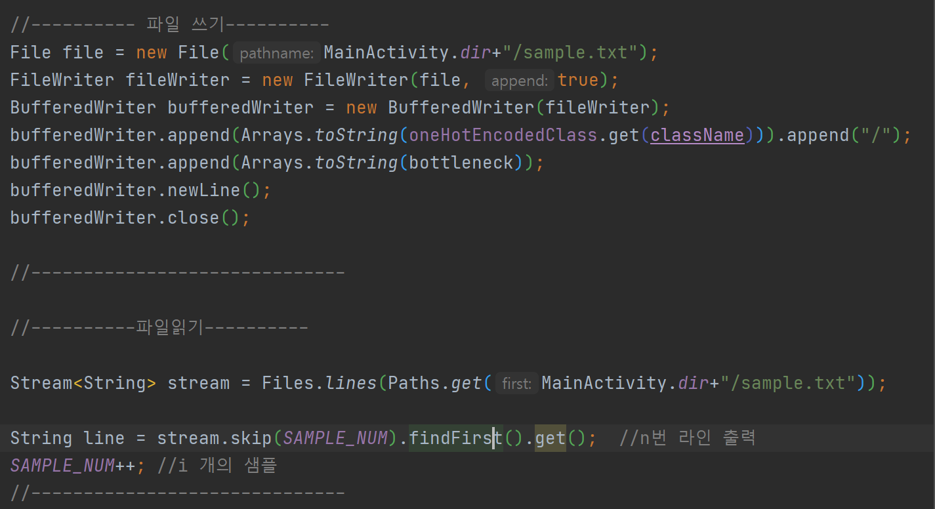
파일 입출력 작업 추가 소요시간
훈련 샘플 추가에 필요한 데이터를 txt파일로 write
해당 파일을 다시 read

Slide 6
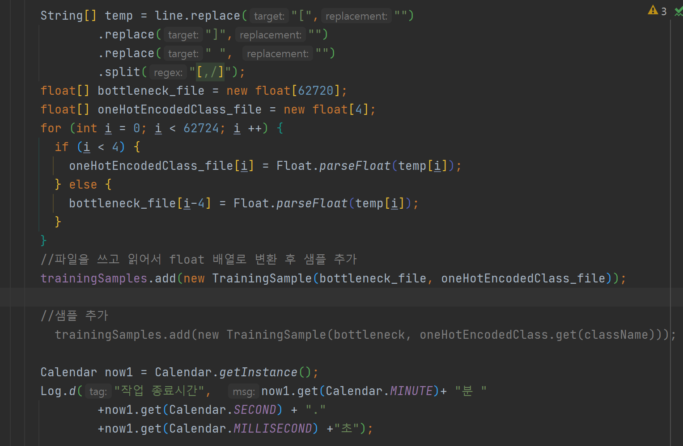
파일 입출력 작업 추가 소요시간
read한 String의 파일을 float배열로 변환
변환 후 기존의 list에 샘플 추가

Slide 7
파일 입출력 작업 소요시간
calendar.getInstance().get(Calendar.MILISECOND) 로 측정
측정 결과 약 0.1767 초 소요
 | 작업 시간
Test 01 | 0.225
Test 02 | 0.153
Test 03 | 0.156
Test 04 | 0.165
Test 05 | 0.177
Test 06 | 0.165
Test 07 | 0.181
Test 08 | 0.177
Test 09 | 0.185
Test 10 | 0.183
Avg | 0.1767

Slide 8
실험 결과
훈련 샘플을 추가하는데 약 0.0001초 소요
파일 입출력 과정 후 샘플 추가에 약 0.1767초 소요
한 개의 샘플 당 약 0.1766초 추가 소요
60,000장의 mnist 데이터셋을 추가 시, 약 10,596초(약 3시간) 소요 예상

Slide 9
Q n A
감사합니다.

